Slide 1




PREVENIREA NEREGULILOR ȘI A FRAUDEI ÎN PROIECTELE CU FINANȚARE EXTERNĂ
Florin Marius POPA
secretariat.dgatmf@mfe.gov.ro
mfe.gov.ro

Slide 2
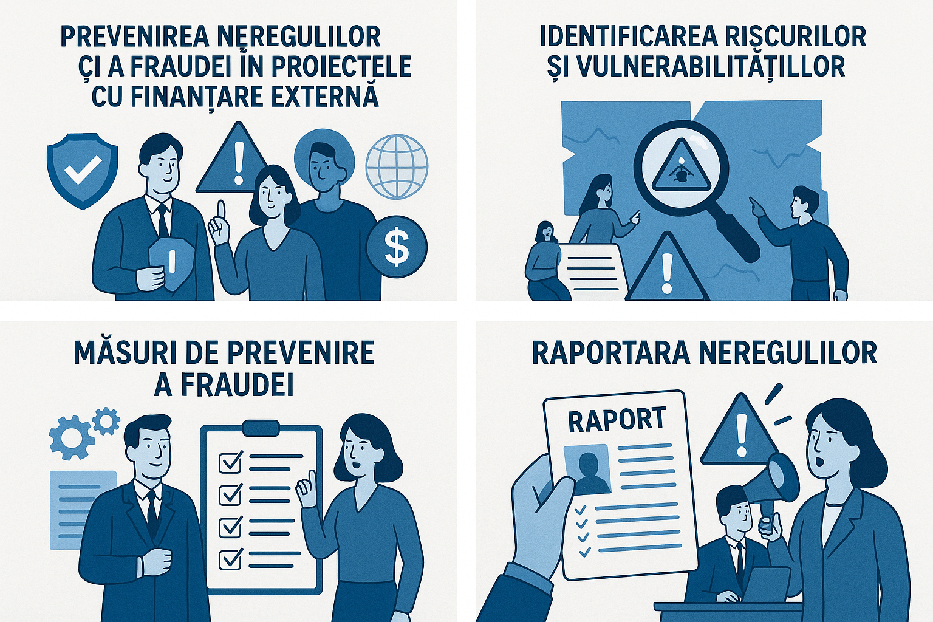
Obiectiv general
Dobândirea cunoștințelor și dezvoltarea abilităților necesare pentru prevenirea, identificarea și gestionarea neregulilor și a fraudelor în cadrul proiectelor cu finanțare externă.

Slide 3
Obiective specifice
Definirea și înțelegerea conceptelor-cheie: fraudă, neregulă, conflict de interese, corupție, conform legislației naționale și europene.
Familiarizarea cu cadrul legislativ și instituțional relevant în domeniul prevenirii fraudei în proiecte cu finanțare externă.
Identificarea tipurilor de riscuri și vulnerabilități în derularea proiectelor
Exersarea tehnicilor de evaluare a riscurilor și a măsurilor preventive.
Prezentarea mecanismelor și instrumentelor de control intern, audit și monitorizare aplicabile proiectelor.
Creșterea capacității de redactare și aplicare a planurilor de prevenire a fraudelor în proiecte.
Simularea situațiilor de identificare și raportare a neregulilor, în conformitate cu cerințele autorităților de management și ale organismelor de control.

Slide 4

Tematici abordate
Cadrul normativ relevant
  Legislația UE privind protejarea intereselor financiare
  Legea națională privind prevenirea și combaterea fraudelor
Frauda și neregula – definiții, exemple, studii de caz
  Diferențele între eroare, neregulă și fraudă
  Tipologii de fraudă în proiectele cu finanțare externă
Mecanisme de control și audit
  Rolul controlului intern în prevenirea fraudei
  Auditul extern, misiuni OLAF, rolul Autorității de Management și al Autorității de Audit

Slide 5
Instrumente și proceduri de prevenire
  Planul de prevenire a fraudelor
  Matricea riscurilor
  Managementul conflictelor de interese
Aplicatrea correcțiilor financiare
Raportarea neregulilor
  Canale oficiale
  Protecția avertizorilor de integritate
Detectarea fraudelor folosind instrumente IT și analiza datelor
  Sistemul Arachne
  Sistemul Prevent

Slide 6
Competențe
Cunoașterea aspectelor legislative și de ordin procedural privind prevenirea fraudei;
Capacitate de analiză și evaluare a riscurilor;
Aplicarea principiilor și a normelor de raportare și reacție la suspiciuni de fraudă;
Implementarea instrumentelor și măsurilor preventive în procesul de implemenare a proiectelor;
Capacitatea de a recunoaște tipurile de fraude și nereguli specifice proiectelor cu finanțare externă.

